Slide 1


PROGRAMAS ESPECIALES
FONIÑEZ
ATENCION INTEGRAL A LA NIÑEZ
JORNADA ESCOLAR COMPLEMENTARIA
JORNADAS DIVERTIDAS
IBAGUÉ. CONVENIO SECRETARIA EDUCACION MUNICIPAL
Zona Rural
Zona Urbana
MUNICIPIOS. CONVENIO SECRETARIA EDUCACION DEPARTAMENTAL
HONDA
CHAPARRAL
LÍBANO
ORTEGA
GUAMO
MARIQUITA
COYAIMA
VENADILLO
PROGRAMA CUALIFICACION HOGARES COMUNITARIOS, CONVENIO ICBF.
ATENCION 3,024 NN
BIBLIOJORNADAS
ABRAZA LA VIDA
PROGRAMAS ESPECIALES - FONIÑEZ

Slide 2



Slide 3


Slide 4

RUTA ATENCION HCB
Cuidado y crianza
Salud, alimentación y nutrición
Recreación
Educación inicial
Ejercicio de la ciudadanía

Slide 5

EDUCACION INICIAL
La educación para la primera infancia es concebida como un proceso continuo y permanente de interacciones y relaciones sociales de calidad, oportunas y pertinentes que posibilitan a los niños y a las niñas potenciar sus capacidades y desarrollar competencias para la vida.
Se caracteriza por:
Ser inclusiva, equitativa y solidaria, ya que tiene en cuenta la diversidad étnica, cultural y social, las características geográficas y socioeconómicas del país y las necesidades educativas de los niños y las niñas.

Slide 6

De acuerdo con la Política Pública Nacional de Primera Infancia (CONPES 109, Colombia por la Primera Infancia, Diciembre 2007), “la educación inicial busca proporcionar a niños y niñas experiencias significativas en su desarrollo presente y no solamente para su futuro inmediato. Así, lo propio de la educación inicial es el “cuidado y acompañamiento” del crecimiento y desarrollo de los niños y niñas mediante la creación de ambientes de socialización seguros y sanos… Así, se asume la educación inicial como un proceso continuo y permanente de interacciones y relaciones sociales de calidad, oportunas y pertinentes que posibilitan a los niños y las niñas potenciar sus capacidades y adquirir competencias para la vida, en función de un desarrollo pleno que propicie su constitución como sujetos de derechos.

Slide 7
Para qué educar en la primera infancia
Contribuye a la disminución de la desigualdad e inequidad a través del mejoramiento de la calidad y las posibilidades de acceso y permanencia de niñas y niños en el sistema educativo.
▪Promueve la participación de niñas y niños: proceso fundamental en la formación de sujetos críticos, reflexivos, reconocedores, propositivos, innovadores y transformadores.

Slide 8
Ambientes enriquecidos y propicios para el desarrollo infantil:
Los ambientes en que se plantea y ocurre la educación inicial son creados intencionalmente por maestras, maestros y agentes educativos.
Se caracterizan por la libertad de expresión de las emociones, sentimientos, preguntas e inquietudes y por las interacciones naturales, en tanto son condiciones que enriquecen y potencian el desarrollo de las niñas y los niños.

Slide 9
¿Qué se enseña y qué se aprende en la educación inicial?
Aprenden a convivir con otros seres humanos.
A establecer vínculos afectivos con pares y adultos significativos diferentes a los de su familia.
A ser más autónomos, a desarrollar confianza en sí mismos, a ser cuidados y cuidar a los demás.
A hacer y hacerse preguntas, a indagar y a formular explicaciones propias sobre el mundo en el que viven.

Slide 10
¿Qué se enseña y qué se aprende en la educación inicial?
A descubrir diferentes formas de expresión.
A descifrar las lógicas en las que se mueve la vida
A solucionar problemas cotidianos; a sorprenderse con las posibilidades de movimiento que ofrece su cuerpo.
A enriquecer su lenguaje y a construir su identidad en relación con familia, comunidad, cultura, territorio y país.
A construir normas; a relacionarse con el ambiente natural, social y cultural.
A sentirse acogidos, seguros, partícipes, escuchados, reconocidos.
A apropiarse y hacer suyos hábitos de vida saludable.

Slide 11
LINEAMIENTOS ICBF PROYECTO PEDAGOCICO APLICADO EN LOS HCB.
PILARES DE LA EDUCACION INICIAL
JUEGO
LITERATURA
MEDIO AMBIENTE
ARTE

Slide 12
EL VALOR EDUCATIVO DEL JUEGO
El juego hace el papel de mediador entre la fantasía y la realidad. A través del juego los niños representan sus inquietudes, ideas, sentimientos y deseos.
El niño logra elaborar diferentes situaciones que ha vivido de manera pasiva -en la realidad-, y mediante el juego, logra vivirlas activamente.

Slide 13

BENEFICIOS DEL JUEGO
Motora:
Controlar la postura.
Aumentar la fuerza.
Conseguir el equilibrio y la marcha
Lograr el desarrollo perceptivo y del movimiento.
Adquirir un mayor control de su cuerpo.
Desarrollar la motricidad fina y la coordinación óculo-manual.

Slide 14

COGNITIVA:
Desarrollo del pensamiento.
Desarrollo de la imaginación.
Desarrollo de la creatividad.
Aprendizaje:
Causa – Efecto
A diferenciar
Formas
Colores
Texturas

Slide 15

SOCIAL
Normas de comportamiento.
A descubrir intercambios sociales.
A conformar su propia personalidad.
A integrarse socialmente.
A esperar su turno
A satisfacer sus deseos.
A compartir
A cooperar.
A establecer vínculos de amistad.

Slide 16
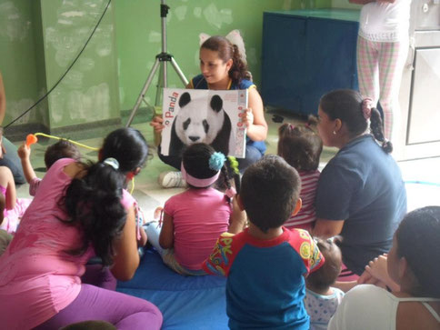
“El niño no juega para aprender pero aprende cuando juega”

Slide 17
LA LITERATURA
Las niñas y los niños necesitan jugar con las palabras, ser nutridos, envueltos, arrullados y descifrados con palabras y símbolos portadores de emoción y afecto.
Jugar con las palabras -descomponerlas, cantarlas, pronunciarlas, repetirlas, explorarlas- es una manera de apropiarse de la lengua. Quizás por ello suele decirse que las niñas y los niños se parecen a los poetas en su forma de "estrenar" y de asombrarse con las palabras, y de conectarlas con su experiencia vital.

Slide 18
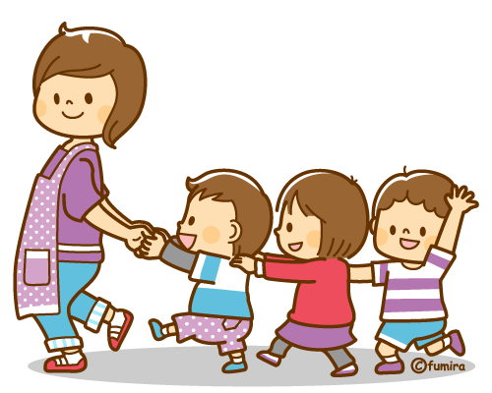
Un elemento importante frente a la exploración del medio es la necesidad de acercar a los niños y niñas a
teatros
museos
Bibliotecas
parques
espacios públicos que fortalecen sus aprendizajes y la forma de relacionarse con los demás.

Slide 19
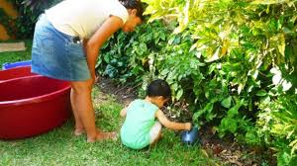
Exploración del medio ambiente
Cuando las niñas y los niños exploran el medio construyen diversos conocimientos, ya que identifican objetos naturales y otros que son construidos por el ser humano; se acercan a los fenómenos físicos y naturales; reconocen las diferentes formas de relacionarse entre unas y otras personas.

Slide 20
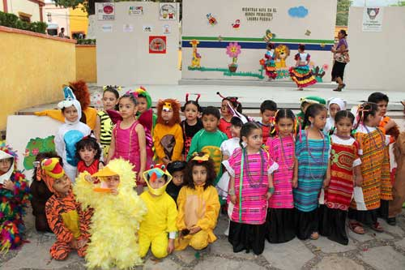
EL ARTE
El arte en la primera infancia es parte sustancial de la experiencia vital, de la construcción de la identidad y del desarrollo integral.
El juego dramático.
Gran variedad literaria
Diversos ritmos y melodías
Expresión visual y plástica

Slide 21
LENGUAJES ARTISTICOS
LA EXPRESIÓN DRAMÁTICA La expresión dramática permite que las niñas y los niños realicen de manera espontánea parte de su proceso de autoconocimiento y juego cotidiano. Estos son los primeros acercamientos a la expresión dramática, donde no solo se enuncian deseos y emociones, sino que también se establece comunicación con el otro a través d e gestos , de la voz y de movimientos corporales, entre otros.
LAS ARTES PLÁSTICAS Y VISUALES La expresión visual y plástica permite dar forma a lo que se siente, se piensa, se imagina e incluso a lo que se teme, ya que al pintar, modelar o dibujar emergen ideas, sentimientos e imágenes, las cuales contribuyen a la creación de mundos posibles y personajes salidos de la fantasía y de la imaginación de las niñas y los niños.

Slide 22
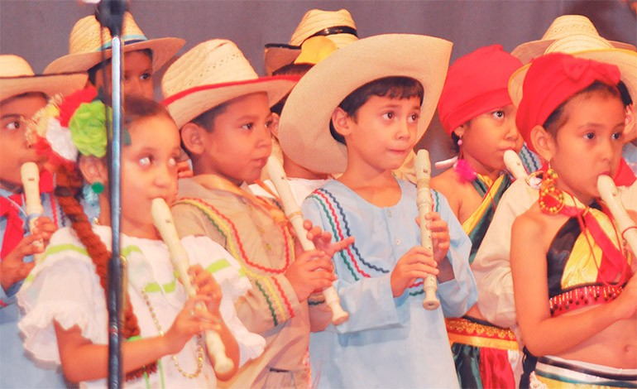
LA EXPRESIÓN MUSICAL
La expresión musical en la educación brinda la posibilidad de transmitir y preservar las tradiciones y prácticas que conforman la historia de las comunidades.
Las rondas, los juegos colectivos y las danzas, entre otras manifestaciones musicales propias de la infancia, promueven espacios de convivencia en el que todos disfrutan con el cuerpo, la cabeza y el corazón

Slide 23
Atención Integral a la niñez.
PROGRAMA CUALIFICACIÓN

Slide 24
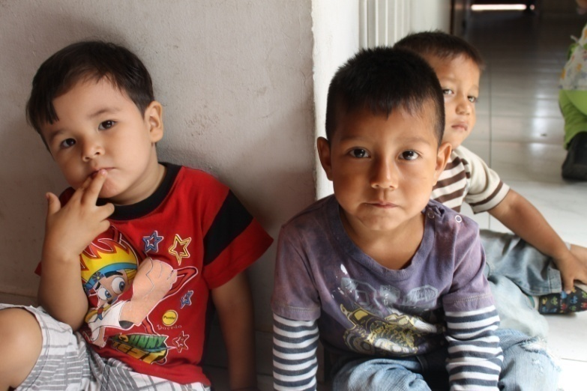
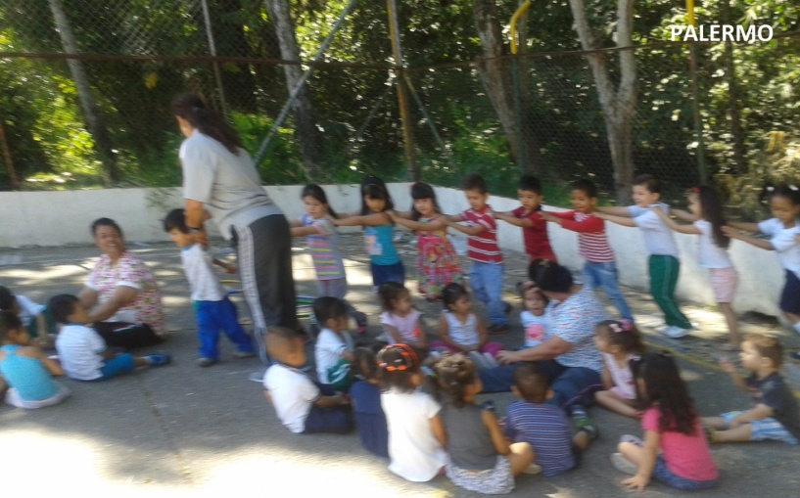
En el 2015 inició con la atención a 1.694 niños y niñas de alta vulnerabilidad de los hogares comunitarios del ICBF en 18 sedes
en Ibagué.
En 2017 la atención se brinda a 3.024 niños y niñas en 39 sedes de los HCB. El 100% de la población de los HCB está ubicada en Ibagué y un hogar en el área rural del Valle de San Juan.

Slide 25

En el programa Cualificación a la Primera Infancia se realiza una jornada de salud para valorar a cada niño y niña, durante el año.

Slide 26
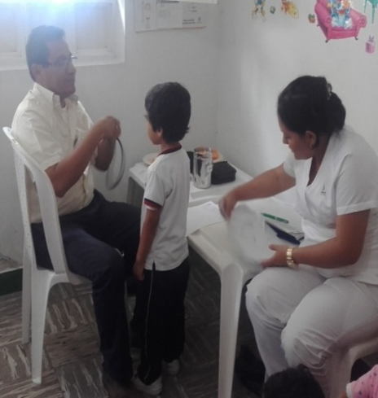
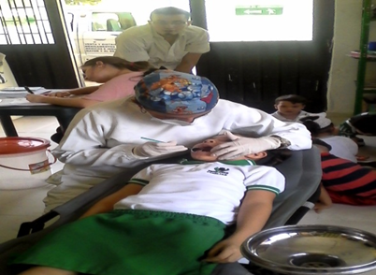
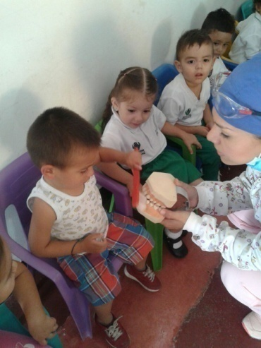
El médico valora el estado físico de los niños y niñas, realizando la remisión pertinente. Se identifican los estados nutricionales de los niños y son remitidos al ICBF para su respectivo control y seguimiento por la nutricionista.
Los niños y niñas son valorados por odontología, realizando limpieza dental con aplicación de barniz de flúor.
Los NN reciben talleres de salud oral por profesionales especializados.

Slide 27
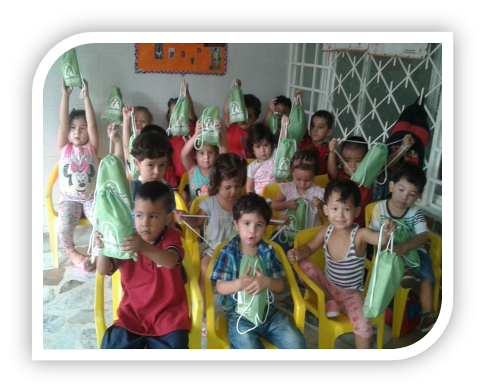
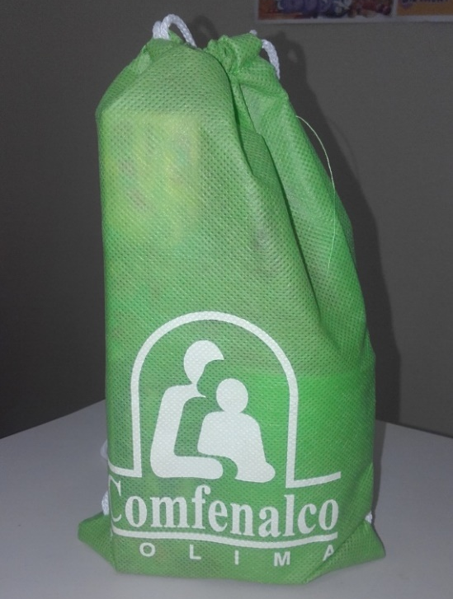
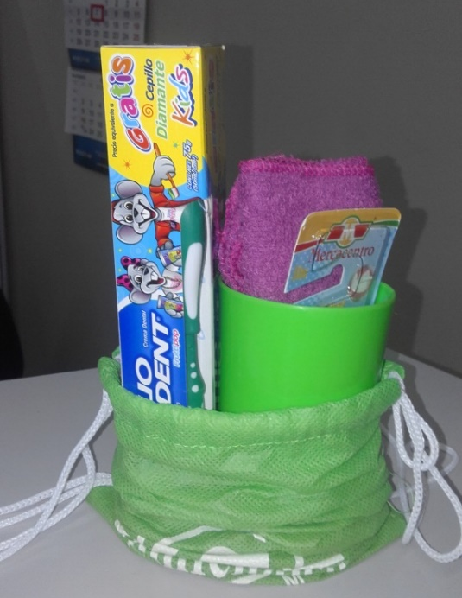
Para complementar el cuidado dental, se realiza la entrega de un kit de salud oral.

Slide 28
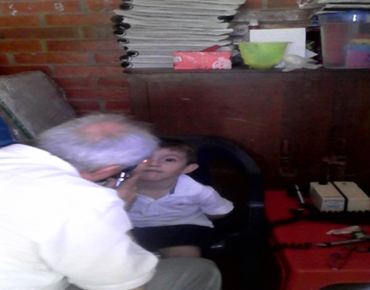
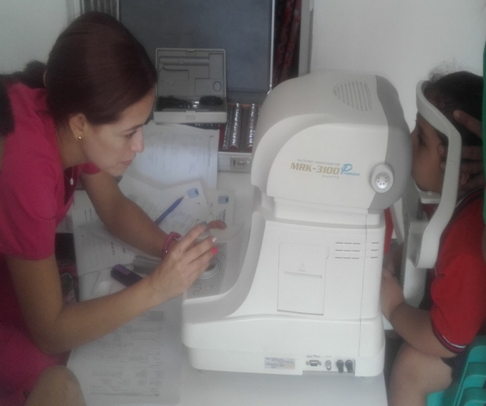
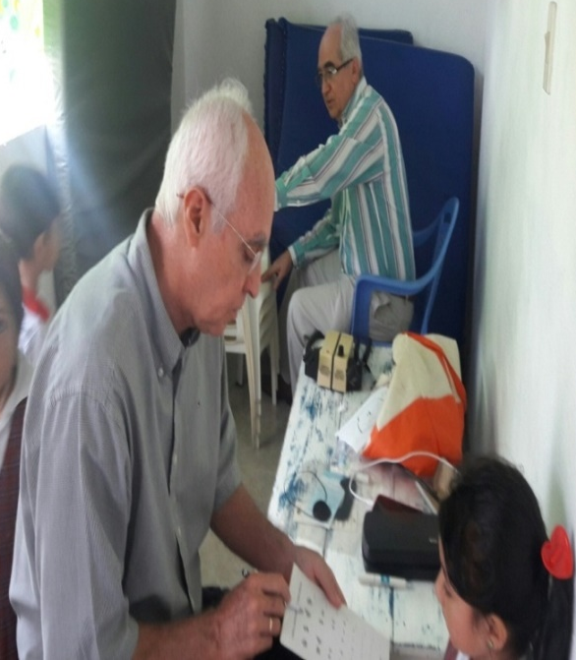
Valoración de optometría.

Slide 29
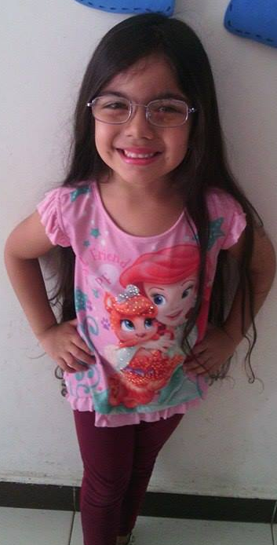
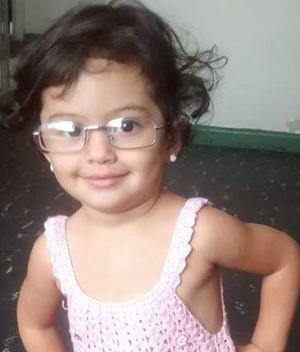
Como parte del cierre de la jornada de salud y para mejorar la calidad de vida de los niños y niñas, se les hace entrega de las gafas a aquellos que las necesitan.

Slide 30
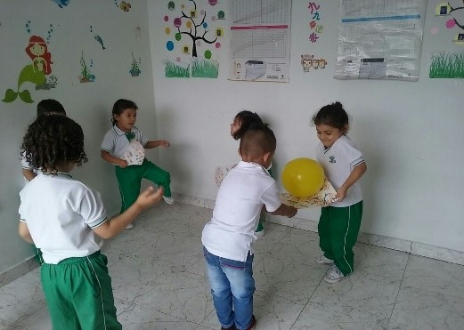
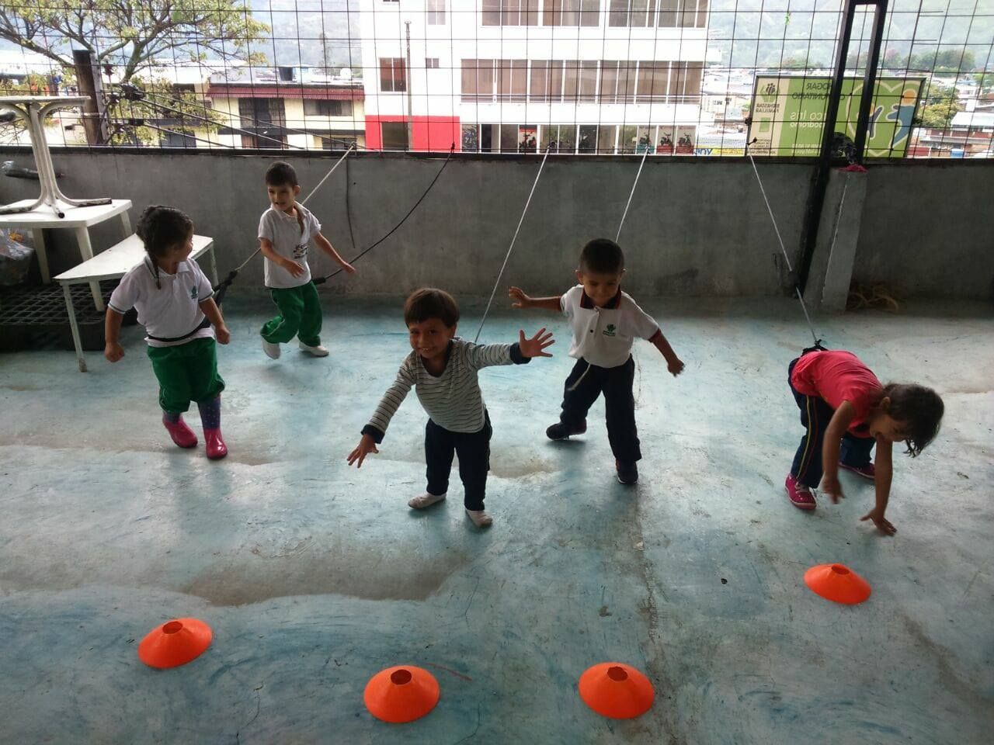
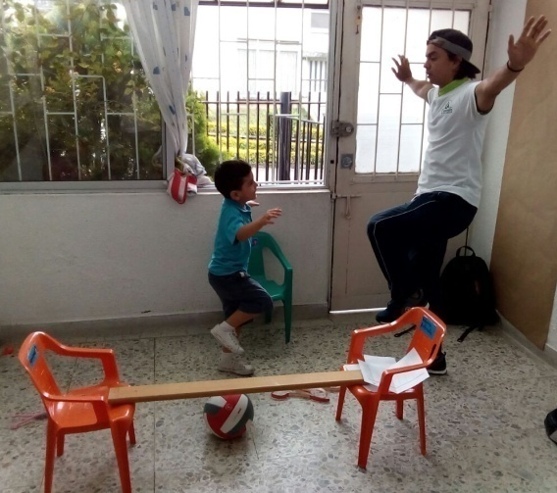
Visita 39 sedes. Acompañamiento de instructores en música, danzas y educación física.
Las actividades son enfocadas en el desarrollo físico y habilidades según el desarrollo de los niños y niñas.

Slide 31

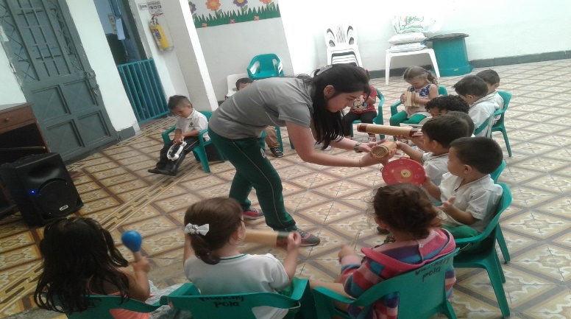
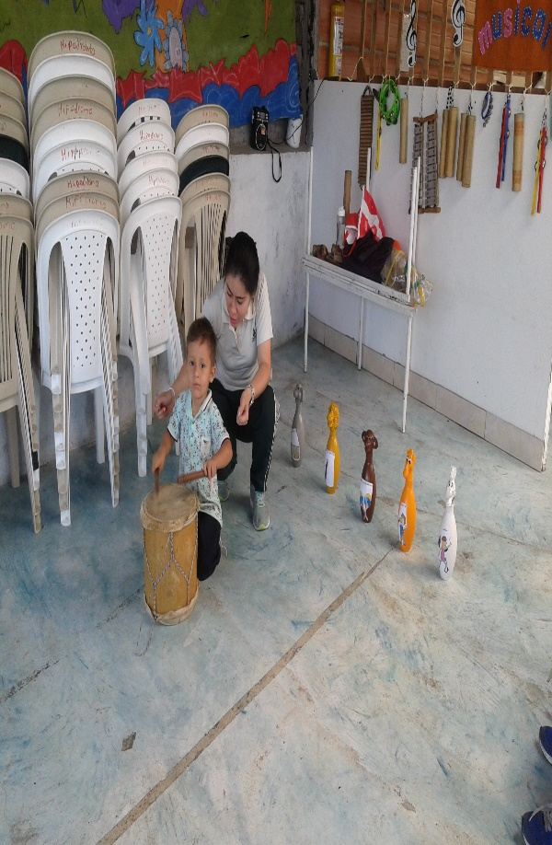
Música.

Slide 32
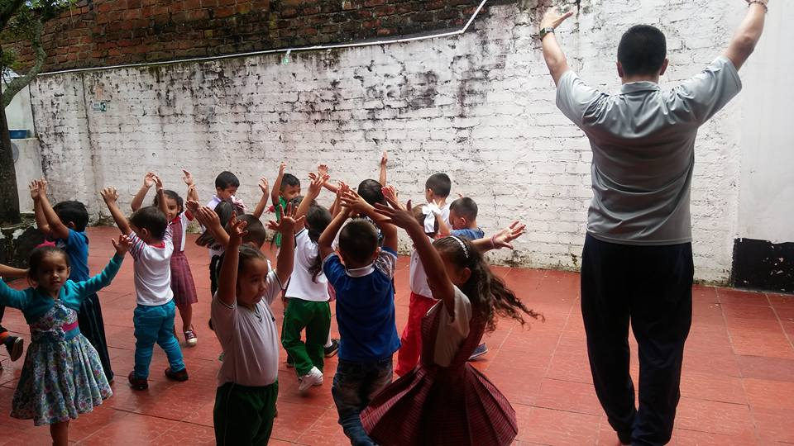
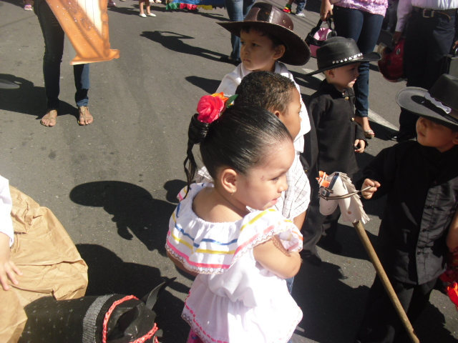
Los instructores de danzas desarrollan actividades que permite manejar un mejor equilibrio, control del cuerpo, seguir instrucciones y una adecuada estimulación con la danza.
Gracias a la recepción y aprendizaje de coreografías, los niños fueron invitados a participar del Festival Folclórico Colombiano, en el Primer Festival de Rondas Infantiles 2017.

Slide 33
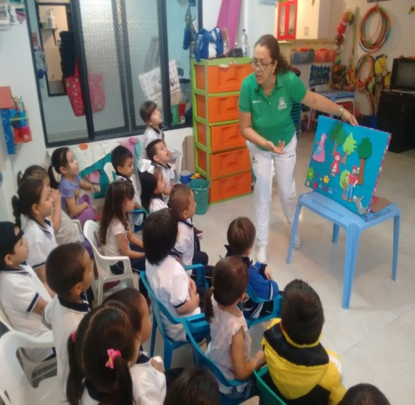
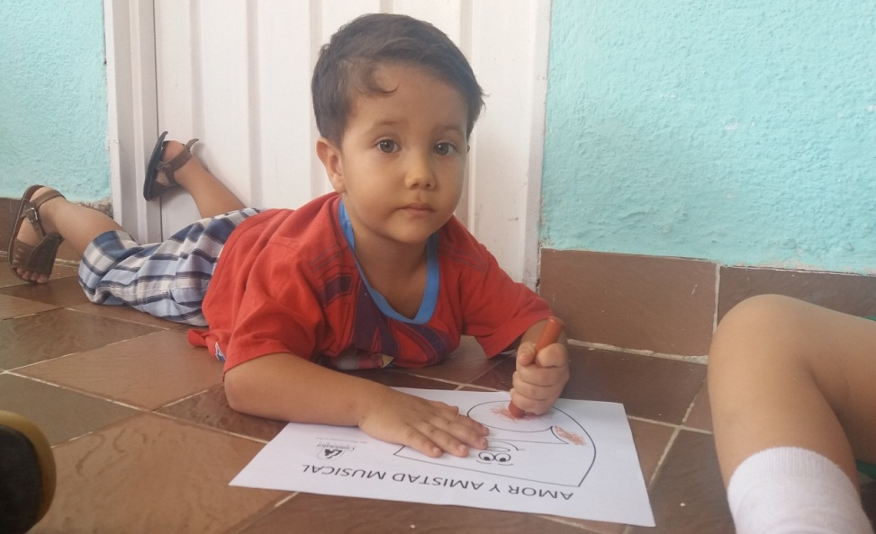
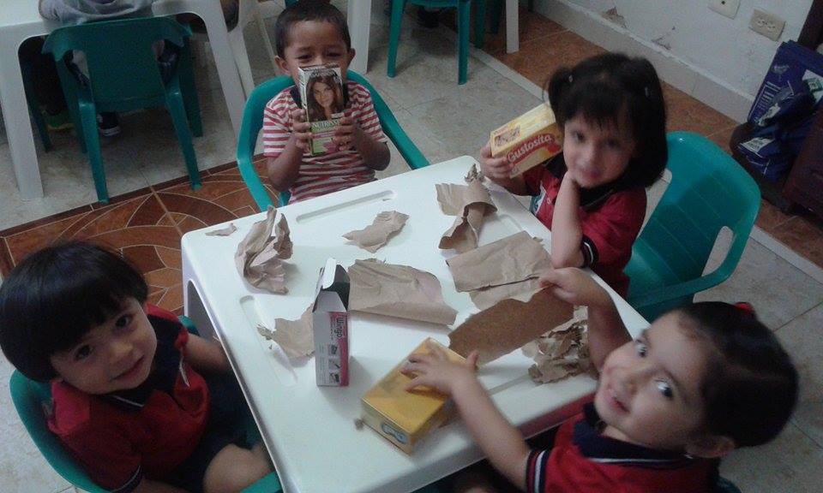
Las pedagogas trabajan tanto con los niños y las madres comunitarias, en la creación de actividades pedagógicas, acorde a las edades.

Slide 34
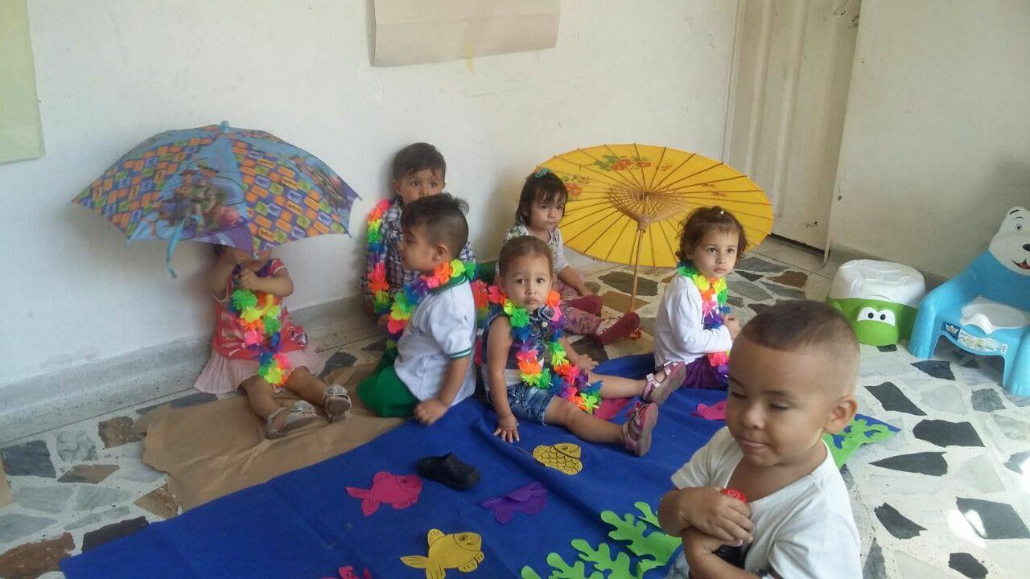
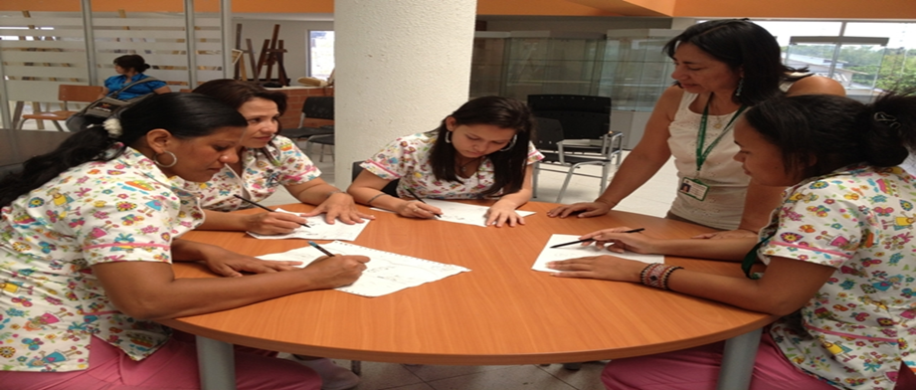
Todo el proceso pedagógico está basado en el aprendizaje, por medio de actividades vivenciales.
Además, las pedagogas realizan apoyo pedagógico al ICBF con su plan pedagógico que se ejecuta durante el año en los HCB, el cual es replicado como proyecto para todo el Tolima en los CDI, Hogares Infantiles y HCB del departamento.

Slide 35
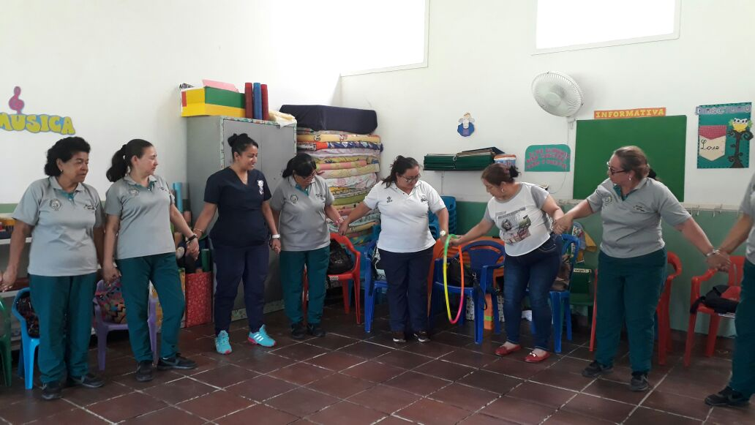
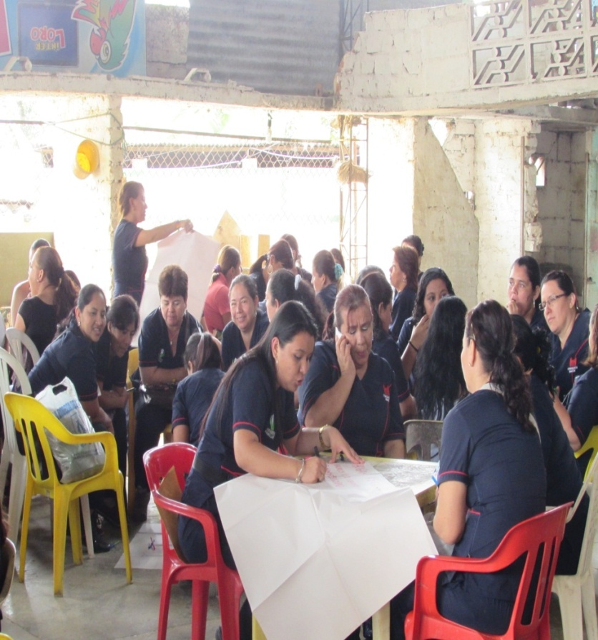
Las madres comunitarias reciben capacitaciones mensuales, como apoyo del ICBF, sobre proyecto pedagógico y sus lineamientos de atención en la primera infancia.

Slide 36
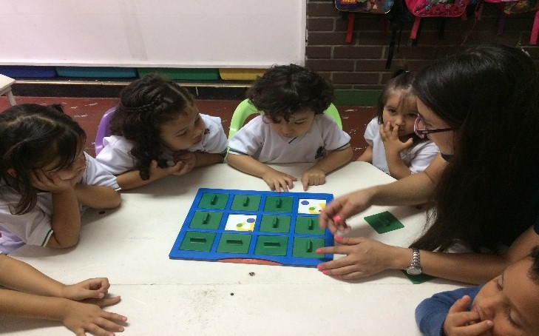
Atención Psicosocial al Hogar Comunitario.
El acompañamiento de psicología se realiza desde diferentes actividades:
Evaluación del desarrollo de los niños y niñas.
Asesoría a padres.
Asesoría a madres comunitarias.
Remisión de casos.
Promoción y prevención.
Talleres a padres de familia.
Talleres a madres comunitarias.
Talleres vivenciales a los niños y niñas.
Atención a niños y niñas con necesidades especiales y sus familias.
Atención clínica en consultorio.
Proceso terapéutico inicial en HCB a niños con dificultades en el desarrollo y el aprendizaje.

Slide 37
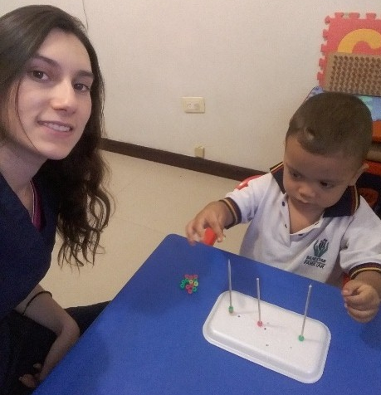
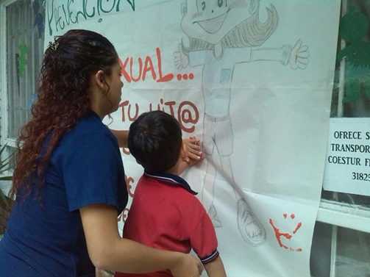
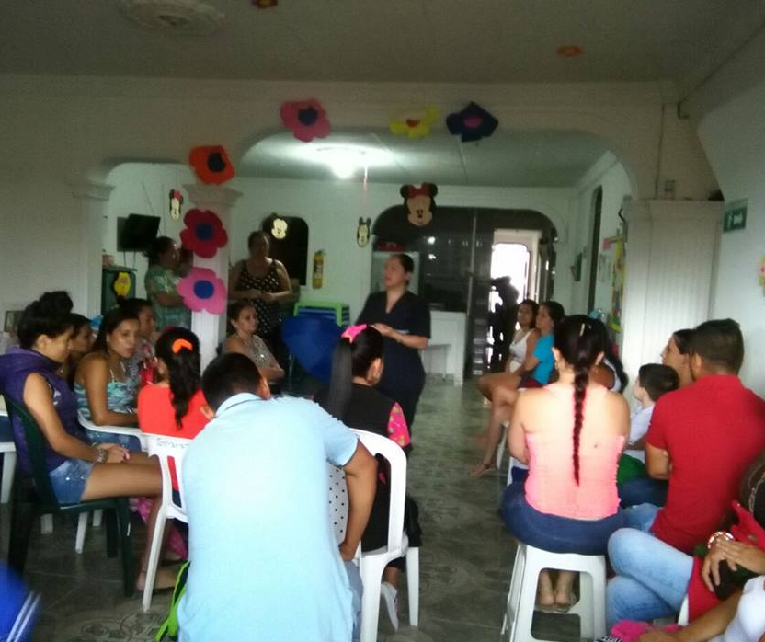
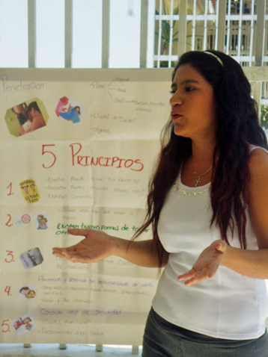
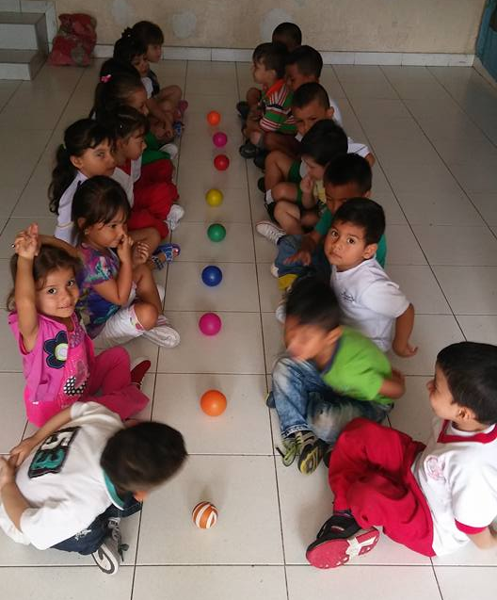
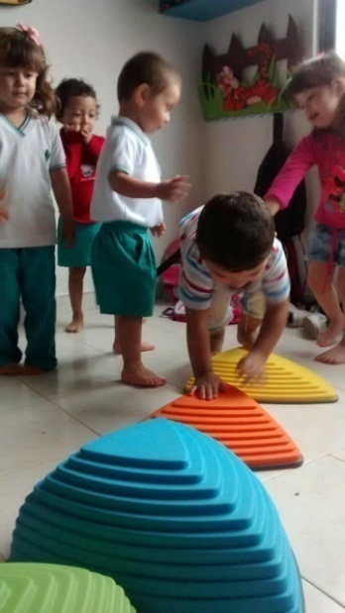

Slide 38
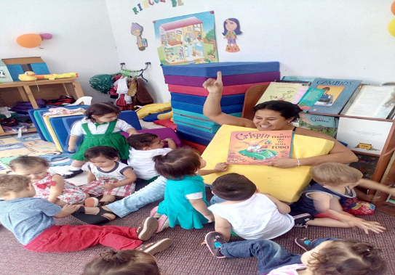
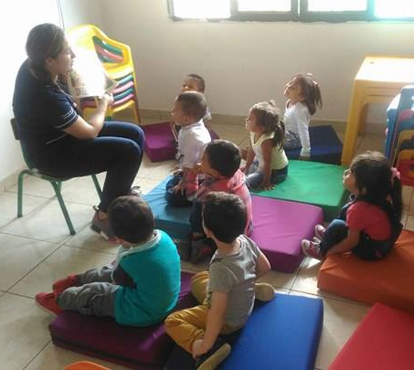
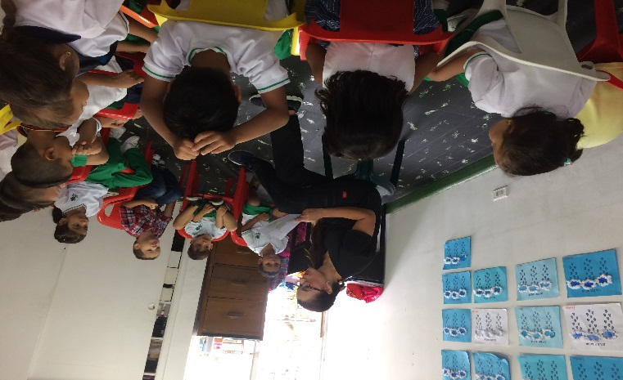
“CON EL CUENTO YO CUENTO”: se dio inicio a un proyecto que destaca la importancia de la lectura de los cuentos para el aprendizaje de los niños, el manejo de las emociones y la creatividad entre otros.

Slide 39
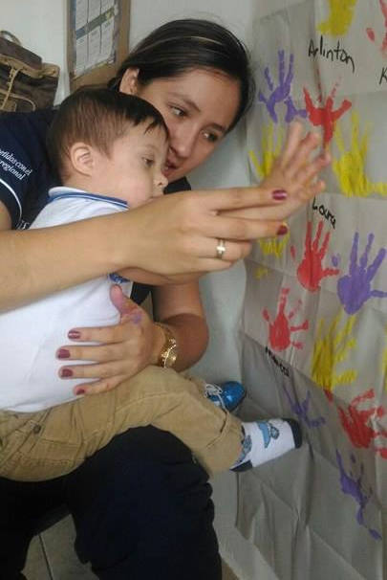
Trabajo con niños con necesidades especiales.
Actualmente se encuentran 25 niños con una enfermedad discapacitante o necesidad especial en los HCB.
Enfermedades diagnosticadas:
Retardo en desarrollo hemiplejia no especificada.
síndrome de malformación congénita-hipoplasia de clavículas.
Retardo global del desarrollo de predominio del lenguaje expresivo hipoacusia neurosensorial.
Autismo.
Retardo en el neurodesarrollo del lenguaje expresivo, microcefalia.
Síndrome de Down.
Microcefalia macrosomía.

Slide 40
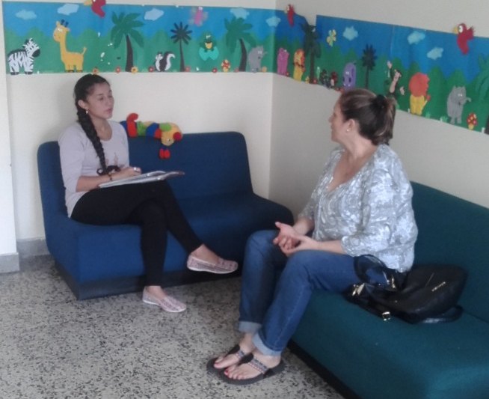
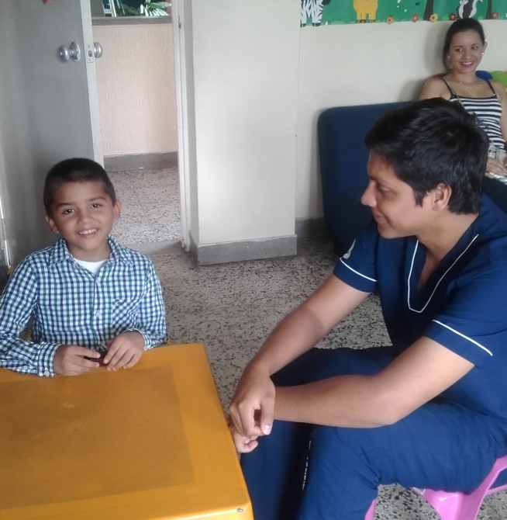
Atención clínica en consultorios.
Los casos de mayor complejidad son atendidos en consultorio, totalmente gratuitos. Se realizan en promedio 180 atenciones mensuales a las familias y a los niños y niñas.

Slide 41
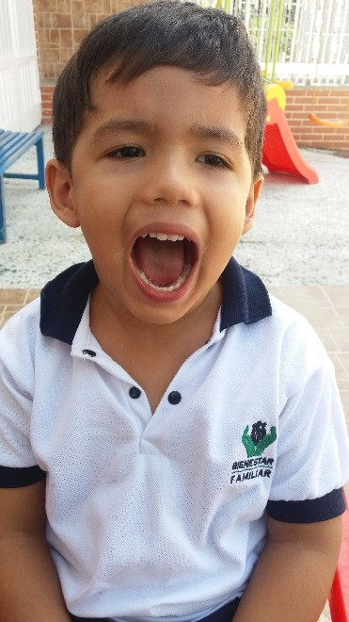
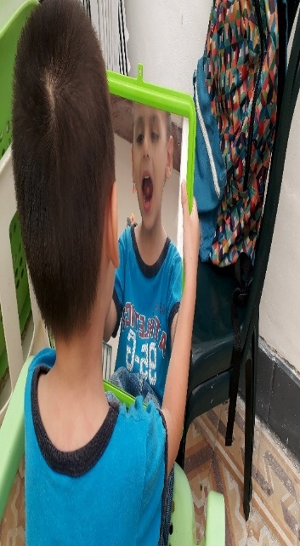
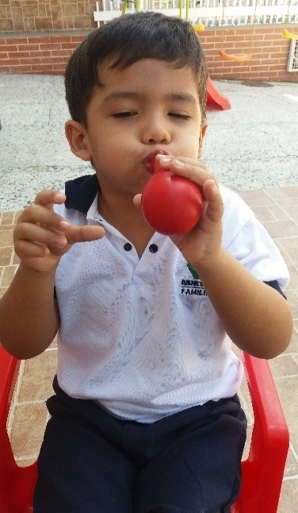
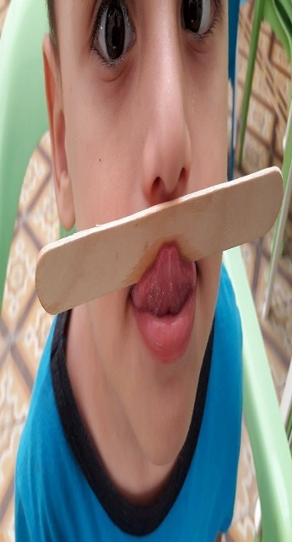
En los problemas de lenguaje los psicólogos apoyan individualmente.

Slide 42
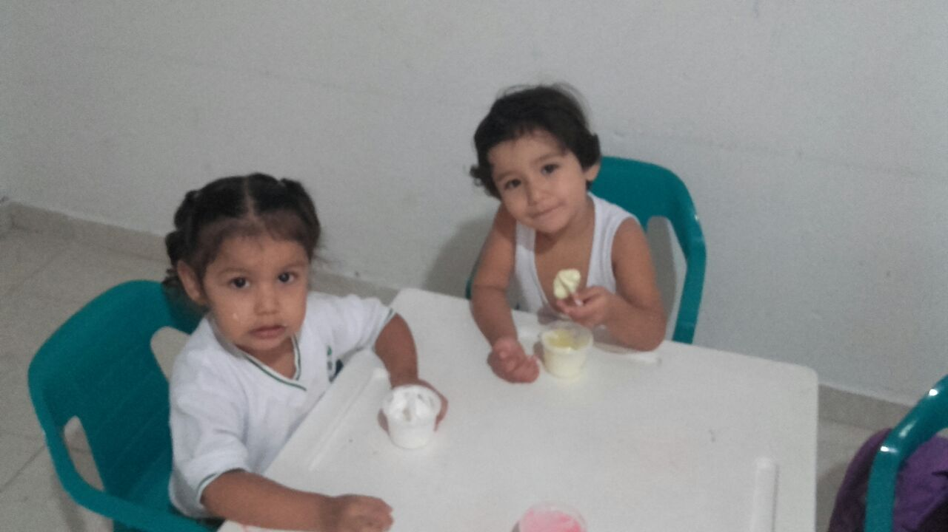

En el año Comfenalco hace acompañamiento en las actividades especiales.
Para celebrar el Día de los Niños en abril, se hace actividad con refrigerio especial.
Los niños disfrutan el 31 de octubre con entrega de dulces y actividades artísticas.

Slide 43


Complemento nutricional: se hace entrega de un mercado que contiene productos avalados por el ICBF como a poyo nutricional a los 3.024 niños y niñas.

Slide 44


Plan padrino para apoyar una sonrisa en los niños y niñas más necesitados.
Se adquirió una piscina para los niños y niñas del HCB en el Valle de San Juan.
En diciembre los padrinos para niños que necesitan ropa y juguetes.

Slide 45
JORNADA ESCOLAR COMPLEMENTARIA

Slide 46
La Jornada Escolar Complementaria es una estrategia de permanencia en el sistema educativo. Está dirigida a estudiantes de instituciones oficiales, se implementa durante el año lectivo en horario contrario a la jornada escolar, y pretende la generación de espacios de aprendizaje que pueden desarrollarse dentro o fuera de las instituciones educativas .
Esta estrategia se ha posicionado como un espacio en el que se articulan los procesos de aprendizaje y desarrollo integral de los estudiantes a través de la participación en actividades lúdico pedagógicas que reconocen los saberes propios, las prácticas culturales, deportivas, artísticas, y culturales , entendiendo a los niños, las niñas y los jóvenes como sujetos de derechos, críticos, participativos y propositivos.

Slide 47
Coberturas ejecutadas
Inicio programa:
2002
Instituciones: 2.260

Slide 48
Instituciones educativas con atención de coberturas municipio de Ibagué.
ZONA URBANA
1050 NNA
ZONA RURAL 700 NNA
BIBLIOJORNADAS 210 NNA
ABRAZA LA VIDA
300 NNA

Slide 49
Instituciones educativas con atención de coberturas municipios del Tolima

Slide 50
Escuelas de formación
Deportes
Música
Arte
Danza
Componente pedagógico

Slide 51

Momentos

Slide 52
Modalidades de atención
Formación en danzas
Tiene como finalidad desarrollar la sensibilidad, la creatividad y el pensamiento crítico de los estudiantes para reconocer, valorar y apreciar las características de su cultura y de otras.
Formación Musical
En esta formación lo que se busca es lograr que los niños y las niñas participantes a través del conocimiento y la práctica de la música tradicional, fortalezcan la identidad cultural.
Artes escénicas
El ejercicio del teatro promueve estrategias comunicativas a partir del conocimiento general, fomentando la creatividad . mediante el uso de diversos materiales artísticos y reciclables.
Educación artística y cultural
Formación deportiva
Estrategia extraescolar que busca el desarrollo físico, socio-afectivo, y progresivo, perfeccionando el deporte participativo.
Busca potenciar y desarrollar la sensibilidad, la experiencia estética, el pensamiento creativo y la expresión simbólica.

Slide 53
Proyecto y lectura creativa
Se utilizaron diferentes estrategias para promover la lectura y escritura con una gran variedad de actividades (recorte de caricaturas de acuerdo a la creación de historias elaborada por cada niño.)
Salidas pedagógicas
Escenarios de aprendizaje para lograr generar sentido de pertenencia y a interactuar con el otro, logrando aprendizajes significativos.
Aporte nutricional
Está basado en la incentivación de menús balanceados donde se contemple el suministro de proteína, carbohidrato, vitaminas y minerales. Los menús se contemplan de acuerdo a la zona geográfica y Municipio atendido.
Refuerzo escolar
Abraza la vida
Surge como una estrategia para sensibilizar sobre el valor de la vida, y enfrentar las elevadas tasas de suicidio presentadas en el departamento del Tolima en los últimos 5 años.
Busca fomentar el desarrollo de las competencias comunicativas mediante el mejoramiento de los niveles de lectura y escritura.

Slide 54
Desarrollo de temática en hábitos y estilos de vida saludable
Espacio pedagógico donde se busca sensibilizar a los beneficiarios de menús saludables del consumo de alimentos que mejoren su calidad de vida y hábitos higiénicos.
Desarrollo de menús
El objetivo es sensibilizar al beneficiario a través de los sentidos con la incentivación del consumo de frutas y crear arte a través de este tipo de alimento.
Actividad de cardiorumba
Se busca incentivar la actividad física a través de cardiorumbas dirigidas.
Actividad física dirigida y controlada
Menús especiales
De acuerdo a la programación de actividades realizadas durante el mes se ajustan los refrigerios sin alterar los aportes de nutrientes específicos.
La actividad física se realiza con el acompañamiento del Instructor de Deportes quien programa y dirige el desarrollo de la misma teniendo en cuenta el tiempo de duración de cada acción y los espacios en las instituciones educativas.

Slide 55






Slide 56






Slide 57
PROGRAMAS DE ATENCIÓN INTEGRAL

Slide 58

Comfenalco Tolima lideró un proyecto bandera desde el año 1997, en convenio con el ICBF permitiendo crear un hogar para la atención a la primera infancia llamado COMFENALQUITOS, el cual tuvo una cobertura de 30 infantes, dirigido exclusivamente a los hijos de los trabajadores de la Caja de Compensación; debido a la gran aceptación que tuvo el programa en 1998 se amplió la cobertura, beneficiando a más niños y niñas, hijos de los trabajadores afiliados a Comfenalco Tolima, llegando a contar con 23 sedes en Ibagué y 4 sedes en los municipios de Honda, Espinal, Líbano y Venadillo.

Slide 59
Cobertura atendida
1997 | 30
2002 | 14.429
2003 | 21.884
2004 | 29.013
2005 | 32.444
2006 | 29.784
2007 | 32.695
2008 | 37.048
2009 | 33.941
2010 | 35.385
2011 | 35.661
2012 | 31.145
2013 | 14.130
2014 | 3.778
2015 | 8.143
2016 | 7.581
2017 | 7.134

Slide 60
Programas desarrollados
1999
Hogares empresariales Ibagué y Espinal.
2000
Hogar comunitario Playarrica.
2002
Bibliomañanas Ibagué, venadillo, Playarrica.
2001
Angelitos del buen trato
Jornada escolar – Coello Cócora
Hogares comunitarios Ibagué y Venadillo
Desayunos en el aula, cofinanciados.
Desayunos en el aula-Ibagué, Espinal, Líbano y Cunday.
Hogar para niños discapacitados-dulce amanecer.
Centro de Atención Integral a la Familia-CAIF
Fundación Hogar del Niño-Líbano.

Slide 61
2003
Hogar empresarial Cemex - hijos trabajadores de la empresa Cemex
2004
Centro de emergencia
2007
Erradicación del trabajo infantil-menor trabajador-JEC
2006
Juégate los juegos-JEC
Bibliotecas viajeras – mis lecturas favoritas-hospital Federico Lleras.
Hogar para niños discapacitados-Venadillo

Slide 62
2010
Hogares empresariales y hogares Fami-Honda
2012
HCB
2014
En Atención Integral, se comienza a desarrollar el programa CUALIFICACIÓN en los hogares Comunitarios de Bienestar en convenio con el ICBF.
2013
Centro de desarrollo integral –CDI ciudadela Comfenalco – La Palma.
Inpec
Sueño Encantado
Termina la operación del programa Hogares Comunitarios por parte de la Caja en convenio con el ICBF, debido a la disminución de la apropiación del 6% al 2.5%.
Hogares Empresariales
Jornadas Complementarias

Slide 63
2015
2014 - 2017
Cualificación- atención integral
Dentro de la modalidad de JORNADA ESCOLAR se da inicio al programa ABRAZA LA VIDA, dirigido a las Instituciones Educativas.
Jornadas divertidas, bibliojornadas, Abraza la Vida- jornada escolar complementaria

Slide 64




Hogares comunitarios
Hogares discapacidad Dulce Amanecer
Hogar de paso Líbano
CDI

Slide 65




Valoración odontológica.
Visita primera dama - CDI
Bibliojornadas
Refuerzo escolar

Slide 66
Impacto Social
Programa Cualificación
El programa de atención a la primera infancia CUALIFICACIÓN de Comfenalco Tolima, es un programa que trabaja en pro de una mejor calidad de vida de los niños y niñas que asisten a los HCB, para lo cual se suscribe convenio con ICBF.
Atención Integral
El desarrollo de los programas de Atención Integral a la Niñez se articulan integralmente con los objetivos que rigen el marco de la Política Pública de Primera Infancia.
Jornada Escolar Complementaria
Comfenalco del Tolima con el fin de coadyuvar en solucionar la problemática existente en la población vulnerable y focalizada de acuerdo con los convenios suscritos, ejecuta los programas para desarrollar competencias de diversa índole en estudiantes y docentes.

Slide 67
Gracias.

